Slide 1
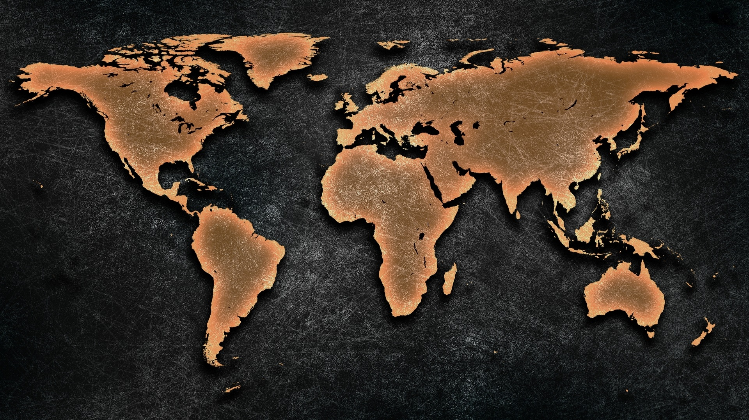
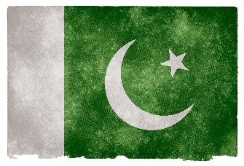
Gebet für die Welt
Pakistan
Bevölkerung: 185 Millionen Einwohner
Religion: Muslime: 96% | Christen: 2,5% (0,6% Evangelikale)
Volksgruppen: 463 davon 97% unerreicht
→ Rasantes Bevölkerungswachstum 40 Mio.(1950), 160 Mio. (2005)

Slide 2
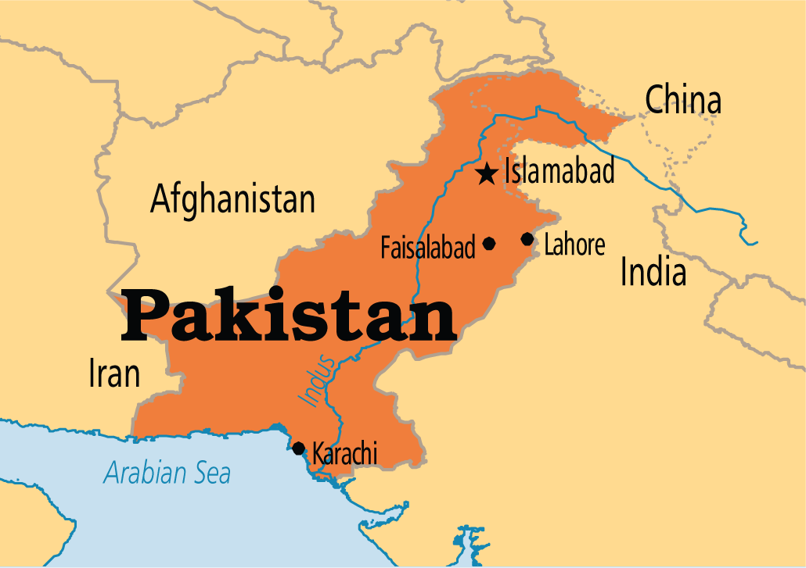
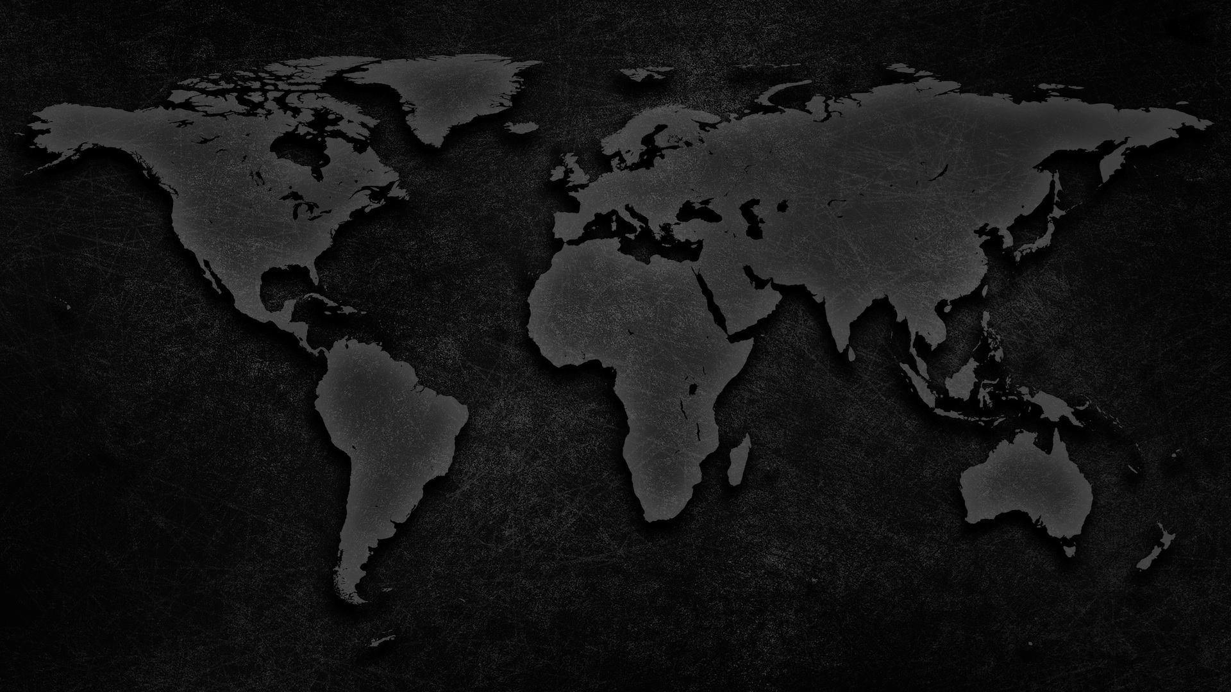
Häufiger Regierungswechsel, Ineffizienz, Korruption, Militärdiktatur
Macht und Reichtum konzentrieren sich auf wenige Personen
Islamistengewalt und Grenzkonflikte (Kaschmir) sind kraftraubend
Fundamentalistischer Islam (Taliban) hindert Wachstum aller Ebenen
Besonders Nicht-(sunnitische)Muslime sowie Frauen haben wenige Rechte und Chancen
Betet, dass das wahre Gesicht dieser „Religion“ erkannt wird und dadurch Macht verliert
Nicht-Sunniten werden durch das Blasphemiegesetz willkürlich verfolgt, verhaftet o. getötet
Trotz Verfolgung lieben die Christen ihr Land. Bete, dass sie Gewalt mit Liebe beantworten
Die chr. Gemeinde wächst, dennoch herrscht oft Korruption u. Zerwürfnis in Gemeinden
Betet für lebendigen, tiefen Glauben, Einheit, Demut, Leidenschaft der Christen/Gemeinde
Betet für weise, mutige Leiter, Interesse am Bibelstudium und Finanzierung ihrer Arbeit
Betet für Mut u. Weisheit zu Bekenntnis/Mission der Christen (meist aus soz. Unterschicht)
Durch Medien, Träume/Visionen lernen Muslime Jesus kennen. Betet für Gemeindeanschluss!
Betet für verarmte Jugend auf dem Land, 7 Mio. Pakistani im Ausland, 1,8 Mio. afghanische Flüchtlinge – viele kommen zum Glauben, 200 Seraiki-Volksgruppen ohne christl. Zeugnis
Betet für mehr Missionare in Medizin, Bildung, Bibelübersetzung (7/70 Sprachen übersetzt)

Slide 3
شكريه
(‚shukriya‘)
[Urdu: Danke!]

Slide 4
All Rights Reserved by their respective owners
Information and Country Map: © 2016 Operation World (www.operationworld.org) Country Flag: © 2016 Nicolas Raymond (www.freestock.ca)
Country Icon: designed by Freepik (www.freepik.com)

